Slide 1
সবাইকে ফুলেল শুভেচ্ছা

Slide 2
শিক্ষক পরিচিতি
মোঃ মাজেদুল ইসলাম
সহকারী শিক্ষক
নিয়াজ মুহম্মদ উচ্চ বিদ্যালয়
সদর, ব্রাহ্মণবাড়িয়া।

Slide 3
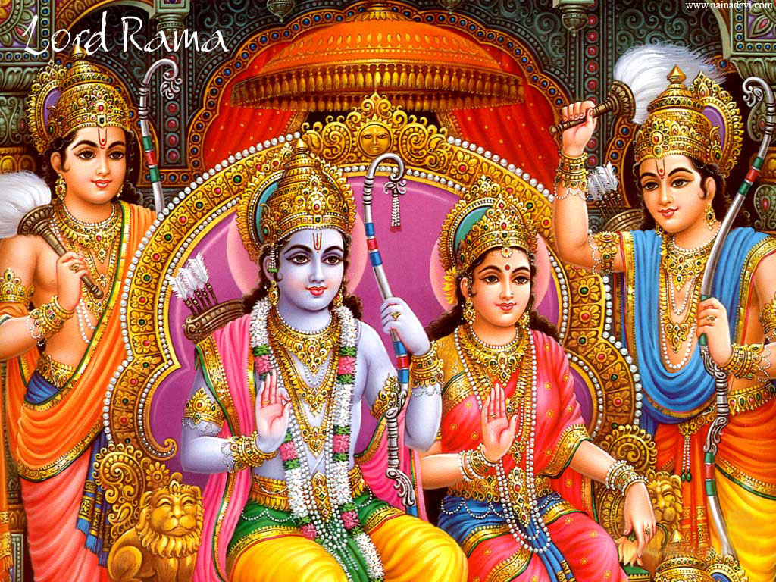
লক্ষ্য করি………
mbvZb
wLªóvb

Slide 4
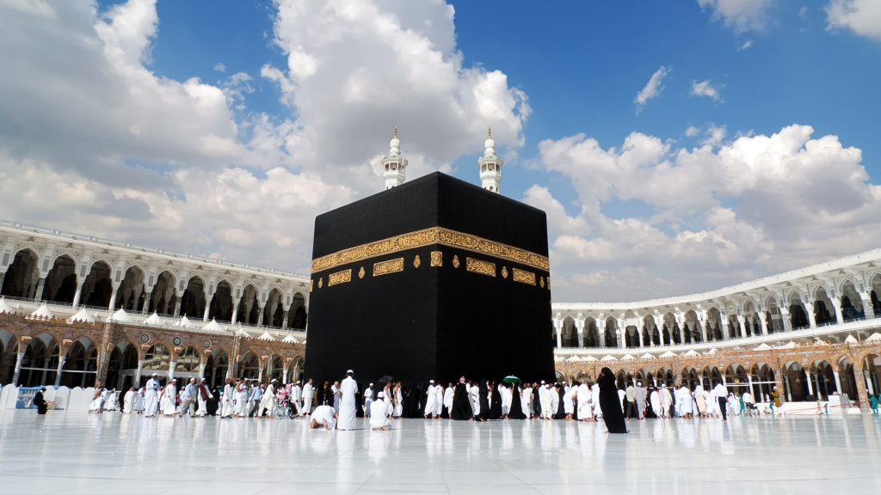
লক্ষ্য করি………
Bmjvg
‡eŠ×

Slide 5
আজকের পাঠ…..
ইসলাম
শ্রেণি- নবম
প্রথম অধ্যায়
পাঠ-০১

Slide 6
এ পাঠ শেষে শিক্ষার্থীরা……….
ইসলামের আভিধানিক অর্থ বলতে পারবে।
ইসলামের পারিভার্ষিক সংজ্ঞা বলতে পারবে।
ইসলামের পরিচয় বর্ণনা করতে পারবে।
ইসলামের ভূমিকা বর্ণনা করতে পারবে
ইসলাম শিক্ষার গুরত্ব লিখতে পারবে।

Slide 7
আভিধানিক অর্থ
অনুগত্য করা
ইসলাম
শান্তির পথে চলা
আত্মসমর্পন করা

Slide 8
পারিভার্ষিক অর্থ
শরীয়তের পরিভাষায়, আল্লাহ তা-আলার প্রতি আন্তরিকভাবে বিশ্বাস স্থাপন করে তাঁর নিকট পরিপূর্ণভাবে আত্মসমর্পণ করা, বিনা দ্বিধায়ি তাঁর যাবতীয় আদেশ নিষেদের আনুগত্য করা এবং তাঁর দেওয়া ও হযরত মুহাম্মদ সাঃ এর দেখানো পথ অনুসারে জীবনযাপন করাকে ইসলাম বলে।

Slide 9
ইসলামের পরিচয়
মহানবি সাঃ বলেন, ইসলাম হলো- তুমি সাক্ষ্য দেবে যে, আল্লাহ ব্যতীত কোনো ইলহ নেই। আর হযরত মুহাম্মদ সাঃ আল্লাহর রাসূল, সালাত আদায় করবে, যাকাত দিবে, রমজানের রোযা পালন করবে এবং সামর্থ্য থাকলে বাইতুল্লহর হজ্ব আদায় করবে। (বুখারি ও মুসলিম)

Slide 10
ইসলামের ভূমিকা
আল্লাহ বলেন, আজ আমি তোমাদের জন্য তোমাদের দ্বীনকে পূনাঙ্গ করলাম; আর তোমাদের উপড় আমার নিয়ামতকে সম্পূর্ণ করলাম এবং ইসলামকে তোমাদের জীবন ব্যবস্থা হিসাবে মনোনীত করলাম। (সূরা আল মায়িদা, আয়াত-৩)

Slide 11
ব্যক্তিগত
আর্ন্তজাতিক
পারিবারিক
ইসলামের
ভূমিকা
অর্থনৈতিক
সামাজিক
রাজনৈতিক
সাংস্কৃতিক

Slide 12
ইসলাম শিক্ষার গুরত্ব
ইসলাম শিক্ষা হলো ইসলাম সর্ম্পকে জ্ঞান লাভ করা। কোনো কিছু বাস্তবায়ন করতে হলে প্রথমে সে সর্ম্পকে জ্ঞান লাভ করতে হয়। যেমন সাঁতার কাটতে হলে প্রথমে সাঁতার কী, কীভাবে সাঁতার কাটতে হয় ইত্যাদি শিখতে হয়। ঠিক তেমনি ইসলাম অনুযায়ী জীবন পরিচালনার জন্য ইসলাম সম্পর্কে জ্ঞান লাভ করতে হয়। আর এর প্রধান মাধ্যম হলো ইসলাম শিক্ষা। ইসলাম শিক্ষার মাধ্যমে আল্লাহ তা-আলার ইবাদত ও আনুগত্য শিখতে পারি।

Slide 13
একক কাজ
সময়ঃ ৫ মিনিট
ক. ইসলাম শিক্ষার মাধ্যমে আমরা কোন কোন গুনাবলি অর্জন করতে পারি?
খ. ইসলাম শিক্ষার মাধ্যমে আমরা কোন কোন খারাপ অভ্যাস বর্জন করতে পারি?

Slide 14
যে সকল গুনাবলি অর্জন করতে পারি সেগুলো হল
সততা
ন্যায়পরায়নতা
দয়া
ক্ষমা
বিনয়
নম্রতা
সাম্য
ভ্রাতৃত্ব
সহিষ্ণুতা
ধৈর্য
সহনশীলতা
পারস্পারিক সহযোগিতা
সহানুভূতি
মৈত্রি

Slide 15
যে সকল খারাপ অভ্যাস বর্জন করতে পারি সেগুলো হল
লোভ
হিংসা
মিথ্যাচার
অহংকার
পরনিন্দা
অত্যাচার
ধোঁকা দেওয়া
ঝগড়া করা
হত্যা করা
গালি দেওয়া
ঘুষ নেওয়া
সুদ খাওয়া
অবিচার করা
মিথ্যা সাক্ষ্য দেওয়া ইত্যাদি।

Slide 16
বাড়ির কাজ …………
ইসলাম শিক্ষার গুরত্বের বিষয়ে একটি প্রবন্ধ লিখে আনবে।

Slide 17
সবাইকে ধন্যবাদ

